Slide 1
基礎篇_R語言的基礎概念

Slide 2
物件基礎操作

Slide 3
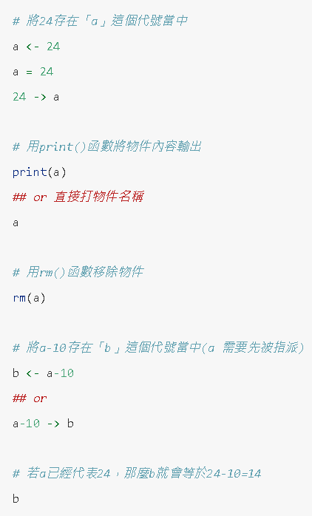
指派（assignment）：
將資料儲存至一個代號（變項）內， 可以用”<-” 或”=“。但使用”<-“好過”=“(另外也可以換個方向指派”->“，但較少使用) 「<-」的 Windows快捷鍵: 「Alt+-」

Slide 4
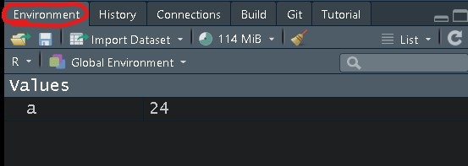
若有指派a，則旁邊Environment -> Global Environment -> Values 就會出現a

Slide 5
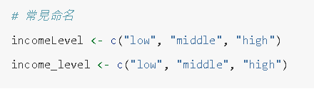
命名
有效的命名
以字母(大小寫都可)、數字、逗點(.)、下底線(_)開頭
若以.點開頭，後面不能接數字
常見命名規則
以英文字母開頭(常見多以小寫字母開頭)

Slide 7
基本運算
以下介紹簡單的運算方式，另外還有很多其他函數可以做基礎或進階的數學換算或運算，若有需要使用到可自行查找

Slide 8
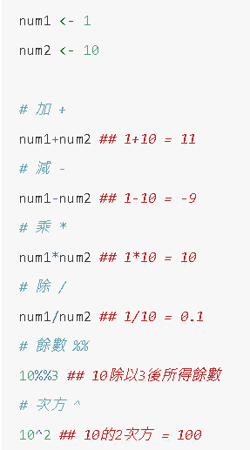
數學基本運算

Slide 9
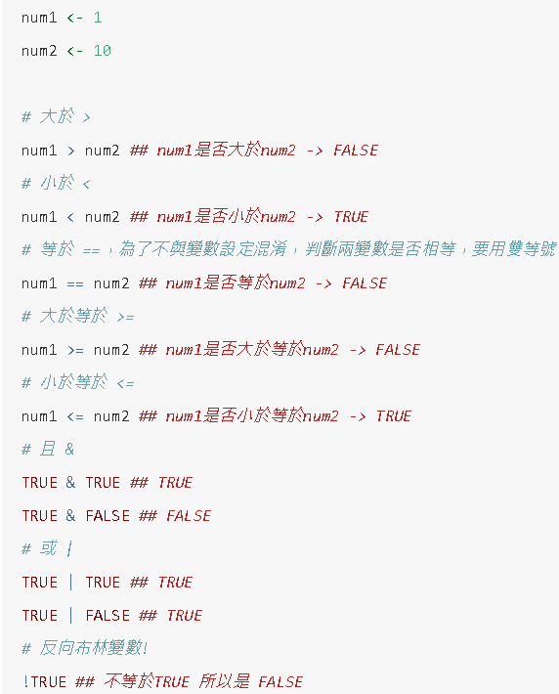
邏輯運算

Slide 10
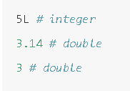

資料型態
數字(numeric):
數值包括整數integer（沒有小數點）與浮點數double（有小數點）的數值
字串(character):
用雙引號”框起的文字會被儲存為字串格式，若在數字前後加上雙引號，數字也會被儲存為文字形式，無法進行數值的加減乘除等運算。

Slide 11
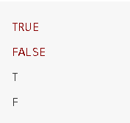

資料型態
邏輯(logical):
日期(date):
使用 lubridate 套件可更好呈現

Slide 12
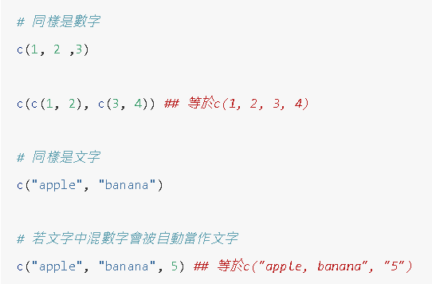
資料結構-向量(vectors):
單維的資料，單一類型 concatenate(堆疊): 以c(…)將「相同類型」值以「逗點」分隔而形成的向量

Slide 13
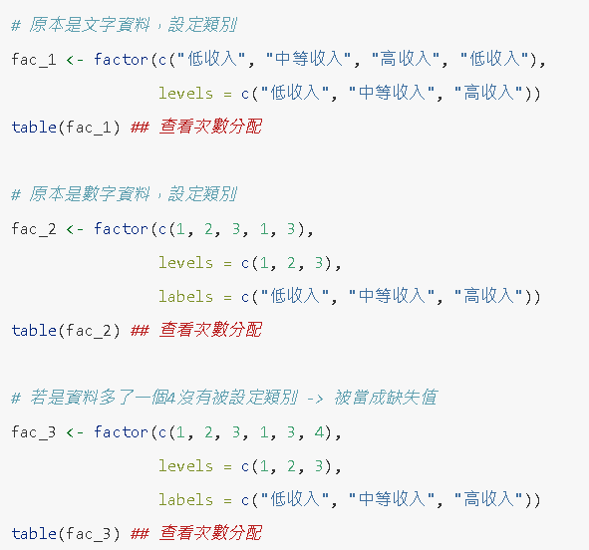
資料結構-因子(factor):
因子是由向量轉換而成，多用於表示「類別數據｣
例如有三種收入等級的類別，分別是低收入、中等收入、高收入， 使用方法為factor(資料向量,levels=類別次序)，levels參數可設定各類別的次序

Slide 14
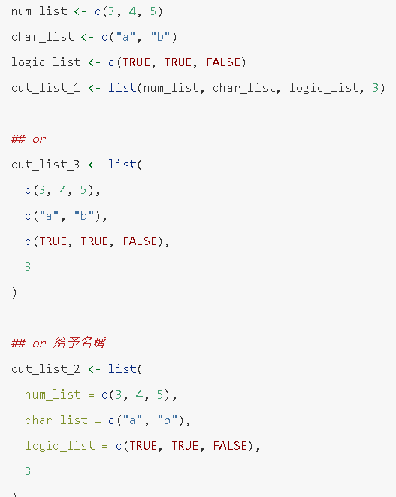
資料結構-清單(list):
可以包含向量、矩陣、不同的清單，可以包含「不同的資料類型」。 通常統計跑完後，結果會儲存在清單之中

Slide 15

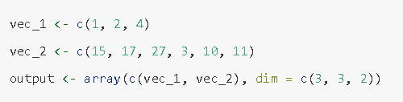
資料結構-矩陣(matrices):
二維的資料，單一類型
資料結構-陣列(array):
多維度的資料，單一類型

Slide 16
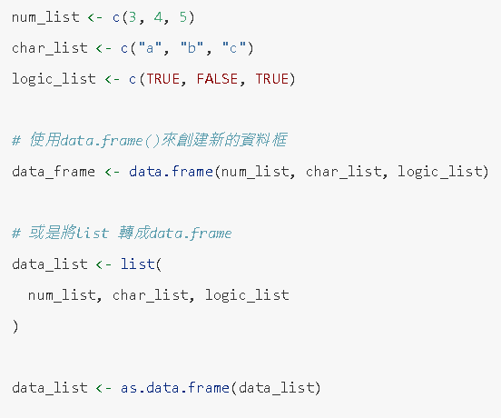
資料結構-資料架構(data.frame)：
像是我們用的套裝統計軟體（如excel, spss, stata）中資料儲存的方式。 每一欄（Column）儲存不同的資料、每一列（Row）代表不同的觀察值

Slide 17
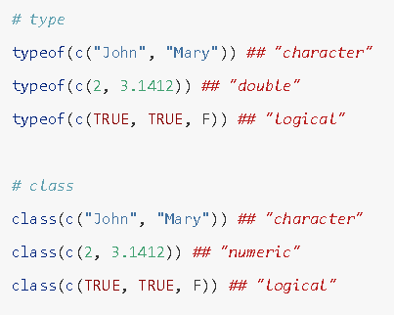
查詢資料型態或結構
Type: 是查看電腦如何儲存資料，物件的基本型態
Class: 是查看物件的類別(螢幕顯示的型態)，及能對它進行的操作所做的分類

Slide 18
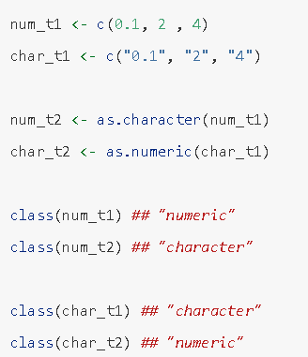
轉換資料型態或結構
使用as.targetClass將值轉換為targetClass類。
as.numeric()將值轉換為數字類
as.character()將值轉換為字符類
其他轉換……

Slide 19
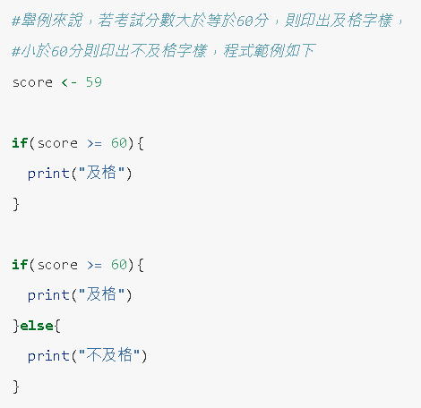
簡單條件判斷式-if-else敘述
邏輯判斷: if-else敘述 若if後所接邏輯判斷為真(TRUE)，就會執行if下方之程式碼，若為偽(FALSE)，則執行else下方之程式碼，若程式中沒有else片段，則不執行任何程式碼。

Slide 20
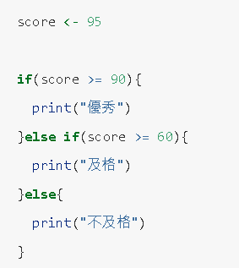
簡單條件判斷式-if-else敘述
多重邏輯判斷: if-else if-else

Slide 21
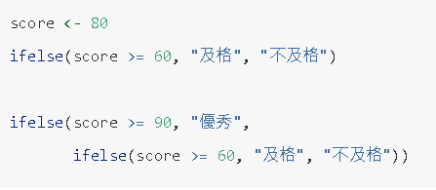
簡單條件判斷式-if-else敘述
邏輯判斷簡化: ifelse
ifelse()函數可用最短的方式取代if-else敘述，
使用方法為ifelse(邏輯判斷, 判斷為真要執行的程式碼, 判斷為偽要執行的程式碼)

Slide 22
管道控制pipe
在語法操作上，很常需要對於同一個變項進行重複操作，在此magrittr套件提供了一些可以讓程式更容易查看、理解的語法，而在R版本4.1.0後也有提後一個內建的符號來進行，以下對此作簡單介紹，後續資料處理的章節會較常使用到 參考1、參考2

Slide 23
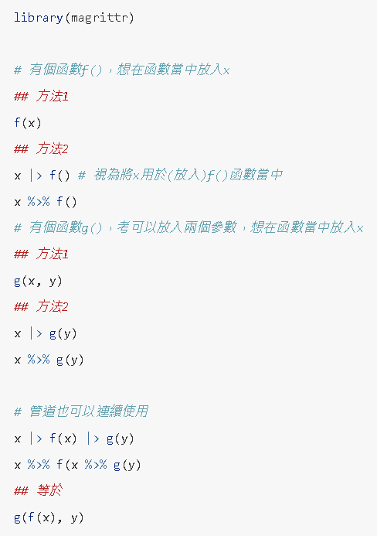
管道控制pipe - |> & %>%
|>為內建的連結符號，目的是要將符號左側的變項連結(放入使用)到符號右邊的函數 %>%是magrittr套件中的其中一個管道，其使用方法大致與|>一模一樣

Slide 24
管道控制pipe -其他管道控制
magrittr套件中也包含其他讓程式更容易理解的管道，可以做為參考就好
%T%是臨時想查看f(x)但最後卻想只返回x值就可以使用x %T% f()，如此並不會改變x的值
%<>%如同%>%，但是將原先x的值變為f(x)，使用x %>% f()，可以將x變成f(x)
…

